Slide 1
Síntesis sustractiva con onda Diente de Sierra

Slide 2
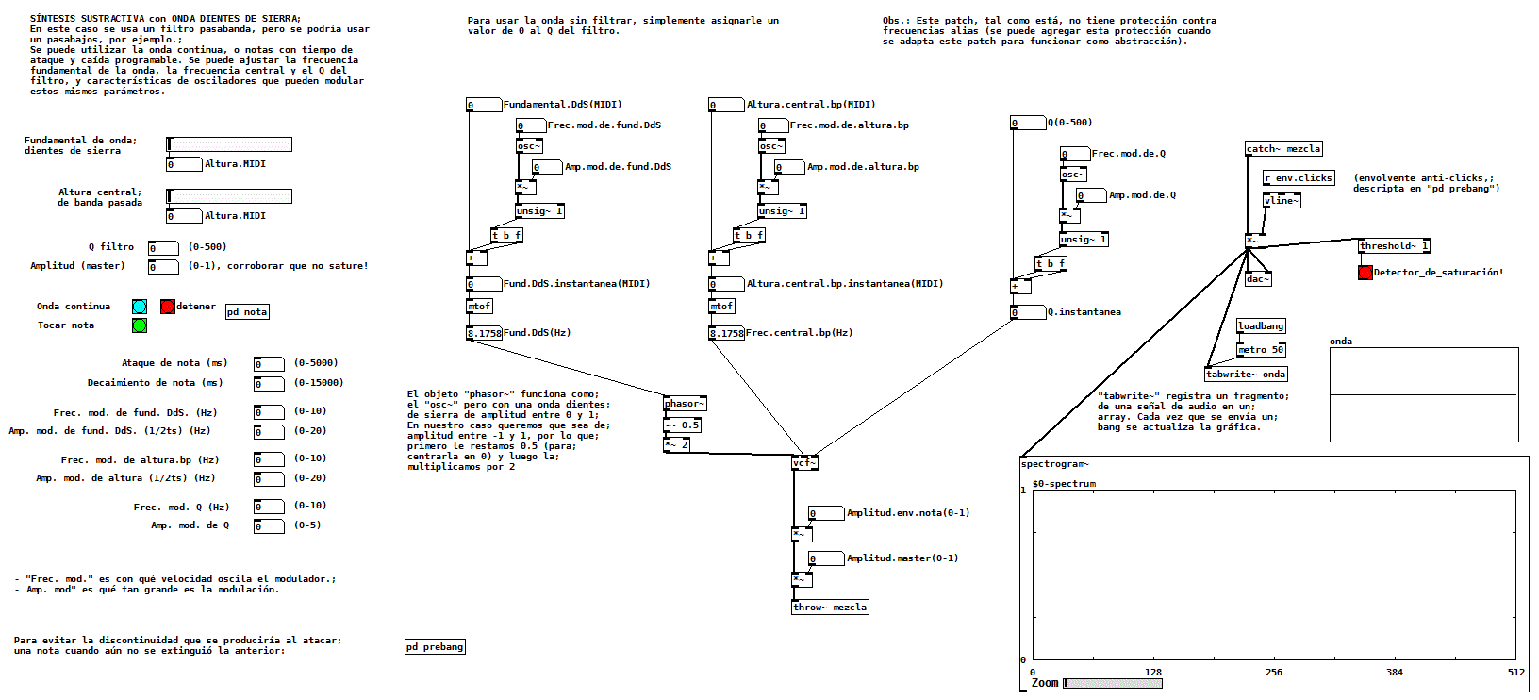

Slide 3
Subpatch “pd nota”
(este subpatch es igual al subpatch “pd nota” del patch “ss con ruido blanco.pd”. Se debe copiar el subpatch en el mismo directorio que el patch actual)

Slide 4
Subpatch “pd prebang”
(este subpatch es igual al subpatch “pd prebang” del patch “ss con ruido blanco.pd”. Se debe copiar el subpatch en el mismo directorio que el patch actual)

